Slide 1


Презентация
Национальной инициативы по развитию детско-юношеского гольфа
The Russian Initiatives for Junior Golf Development
Федерация гольфа Краснодарского края
www.golfkuban.ru
Конт. тел.: +7918 056 03 29; т/ф: 8(86148) 79 568

Slide 2
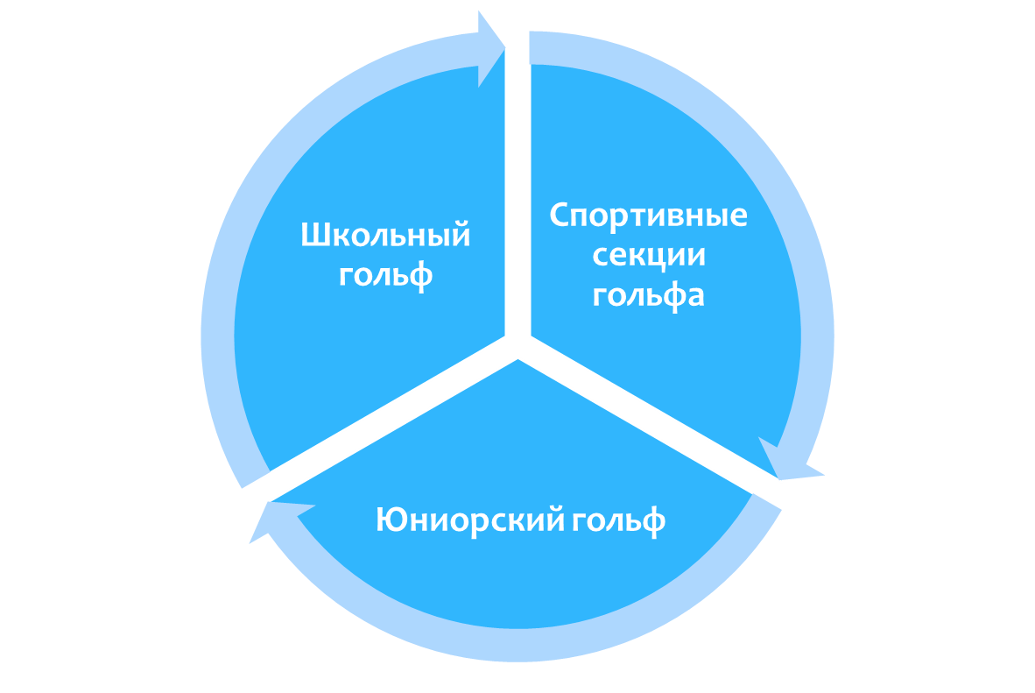
Основные элементы Инициативы
Национальная инициатива по развитию детско-юношеского гольфа это:
«Школьный гольф» -
Организация занятий гольфом на уроках физической культуры в ОУ
Организация в структуре Гольф клубов «Юниорской программы»
Организация спортивных секций гольфа в СДЮШОР и на базе Гольф клубов

Slide 3
Основная цель Инициативы
Развитие и популяризация в России Олимпийского и одного из самых массовых видов спорта в мире
Пропаганда основных ценностей и преимуществ гольфа
Обеспечение прав граждан на занятия гольфом
Объединение всех гольф-сооружений вокруг проекта
Создание условий для занятий гольфом детей и молодёжи

Slide 4
1 элемент
Национальной инициативы
Всероссийская программа «Школьный гольф» реализуется под эгидой Олимпийского комитета России

Slide 5
Школьный гольф
Европейский опыт
Изучив опыт европейских стран можно сделать вывод, что у большинства национальных федераций нет централизованных и структурированных программ развития детско-юношеского гольфа.
Но всё же несколько стран находятся на высоком организационном уровне и удовлетворяют наши представления и планы о школьном гольфе– Английский Союз гольфа (English Golf Union) и Федерация гольфа Швеции.
Для целей данной презентации за основу взята Английская программа HSBS Golf Roots, которая основывается на методике Tri Golf; а также SNAG Golf

Slide 6
Опыт развития школьного проекта в Англии
Английский пилотный школьный гольф проект стартовал в 1952 году. Число школ – участниц на начало программы - 6. Управляющая реализацией проекта структура – специально созданный «Фонд Гольфа» (Golf Foundation).
N.B.! Сегодня «Фонд Гольфа» заявляет о планах вовлечения в проект «HSBS Golf Roots» до 1 млн. английских школьников

Slide 7
Опыт России
Первый опыт организации занятий по гольфу во внеурочное время в ОУ Москвы- 2001г Число школ – участниц -32
Управляющая реализацией проекта структура – International Schools of Moscow . Методики Tri Golf и SNAG
В 2012 году Ассоциация гольфа России модернизировала проект Школьный гольф на основе вышеупомянутой Английской методики.
За 2 года программа охватила более 3000 школьников
Группа юниоров, прошедших Пограмму, достигла
уровня сборной команды России по гольфу

Slide 8
Школьный гольф в России сегодня
* Учебная Программа для 1-11 классов по предмету «физическая культура» на основе вида спорта «гольф» получила положительное заключение Экспертного совета Минобрнауки России по совершенствованию физического воспитания в образовательных учреждениях
* Проведено более 50 гольф презентаций в Москве и регионах РФ
* Проведена апробация учебной Программы: гольф на третьем уроке пользуется большим интересом у учащихся и легко преподаётся учителями.
* Министерством образования России в 2014 году принята и рекомендована для внедрения Программа по гольфу для общеобразовательных школ.
* 22 ОУ из 18 МО Кубани подписали Соглашение о совместной деятельности с ФГК, ОКР, в рамках которых приступили с 2015/16 учебного года к знакомству учащихся с Олимпийским гольфом

Slide 9
Фотоотчёт о гольф презентациях

Slide 10
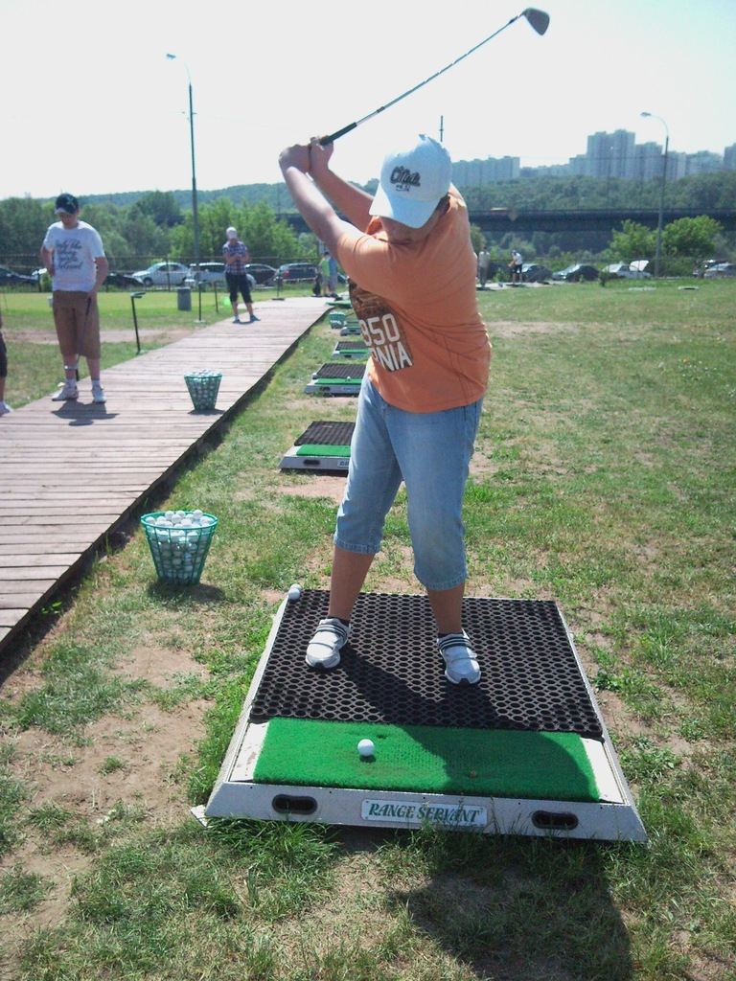
Влияние занятий гольфом на здоровье детей и подростков
Развитие произвольных психических функций: памяти, мышления, внимания
Развитие координации
Формирование правильной осанки,
развитие мышц
Развитие скоростно-силовых качеств
туловища
Развитие общей выносливости, закаливание
(игра на открытом воздухе)
Развитие глазомера, точности
Развитие кинестезии (мышечное чувство)
Развитие коммуникативных навыков

Slide 11
Подготовка кадров
Обучающие методики
На первом этапе начального знакомства с гольфом занятия могут проводиться для учащихся начальной школы в игровой форме с использованием Методики Tri Golf .
Для средней и старшей школы предлагается оборудование и Программа «Snag».
Учителя физкультуры легко справляются с методиками: от педагога не требуются серьёзные навыки гольф тренера - для старта достаточно опыта красткосрочных Курсов повышения квалификации по подготовке инструкторов для работы по программе «Школьный гольф»
Вопрос по организации подготовки гольф инструкторов на Кубани- задача региональной Федерации гольфа, Ассоциации гольфа России
Занятия с гольф профессионалами требуются на втором этапе обучения, для желающих перейти от физкультуры к спорту - при глубоком погружении в гольф
Занятия с гольф тренером предоставляются в ДЮСШ, Гольф клубах: на терриории края - в ДЮСШ «Победа», г. Новороссийска, ЦСП №4, Краснодара, Гольф клуба «Раевский»,
ст. Натухаевская

Slide 12
Организационная схема проекта «Школьный гольф»
Ассоциация гольфа России
Олимпийский комитет России
Федерация гольфа Краснодарского края
Соревнования в рамках Всероссийской лиги школьного гольфа
Администрация Школы
Гольф-сооружение
3-й урок физической культуры
Внеурочные занятия
Проведение соревнований

Slide 13
В рамках Соглашения о сотрудничестве Федерация гольфа Краснодарского края организует/предоставляет :
Наглядные материалы
Методики и типовую учебную программу
Обучающий семинар для учителей
Серию адаптационных занятий
Проведение соревнований
Выход на существующее гольф-поле, мини – гольф поля края
Освещение в СМИ
Взаимодействие с органами муниципальной и региональной власти
Развитие и усовершенствование проекта

Slide 14
В рамках Соглашения Школа обеспечивает:
Адаптацию типовой учебной программы
Включение занятий по гольфу в рамки 3-го или альтернативного урока физической культуры, занятий в системе дополнительного образования
Участие команды школы в соревнованиях по школьному гольфу в муниципальном районе, отборочных региональных турнирах
Проводит школьные и межшкольные соревнования на территории ОУ
Обеспечивает выезд регулярно занимающейся группы на занятия на гольф-поле
Взаимодействие Школы с Управлением образования муниципального района
Развивает Гольф туризм, как вид спортивного направления Образовательного туризма с целью знакомства с новым Олимпийским видом спорта
Осуществляет иное содействие развитию школьного гольфа

Slide 15
Доступ организованных групп школьников на гольф объекты
Условия:
Согласование с Федерацией/руководством спортивных гольф объектов (учёт погодных условий, брони, регулярности занятий гольфом в ОУ, массовости) в течение учебного календарного года
Урочное/внеурочное время (для удобства школы)
Будние дни; преференции для ОУ, действующих в рамках подписанных с ФГК Соглашений о сотрудничестве
Сопровождение преподавателем/тренером от ОУ, ДЮСШ

Slide 16
Возможные условия для выхода школьников на игровое поле
Тест на тренировочном поле на технику, правила, этикет
Гандикап 54,0-36,1
(1,5 часа на поле)
Переход в спортивную секцию
Покупка юниорского членства

Slide 17
Соглашение школы с ФГК,
Гольф клубом или его управляющей компанией
Клуб, ФГК, управляющая компания клуба:
на безвозмездной основе предоставляет юниорам cпортсменам - гольфистам места на тренировочном поле (10-12 мест) по предварительному согласованию
Обеспечивает игровым гольф инвентарём
Обеспечивает тренером (наставником) на забронированное время
Ознакомляет с техникой безопасности, проводит тест
Допускает школьников на дравинг рейндж, тренировочное академическое поле
Привлекает школьников к программе волонтёрства, судейства и работы кедди в клубе
Отражает возможные согласованные сторонами дополнения в Соглашении

Slide 18
Соглашение школы с ФГК, ГК «Раевский» или его управляющей компанией
Школа:
Организует регулярные массовые занятия гольфом в своём ОУ
Организует приезд группы школьников на гольф,
мини – гольф объекты на «своём» транспорте
Выделяет ответственного специалиста от ОУ
www.golfkuban.ru

Slide 19
2 элемент
Национальной инициативы –
Организация в структуре клуба «Юниорской секции»
www.golfkuban.ru

Slide 20
Юниорская секция
Европейский опыт
www.golfkuban.ru
В большинстве стран юниорские программы/секции гольф-клубов организованы по инициативе национальных федераций гольфа.
Приглашаем все заинтересованные стороны к участию в проекте.

Slide 21
Юниорская программа находится в стадии разработки ФГК
Благодарим за внимание!
ПРИГЛАШАЕМ К СОТРУДНИЧЕСТВУ
Контактные лица Антошина Галина Владимировна - президент ФГК Березовская Екатерина Владиславовна – руководитель Комитета ФГК по детско – юношескому гольфу
Контактная информация
www.golfkuban.ru E – mail: golf.fgk@gmail.com Моб. Тел.: +7 918 056 03 29

